Slide 1
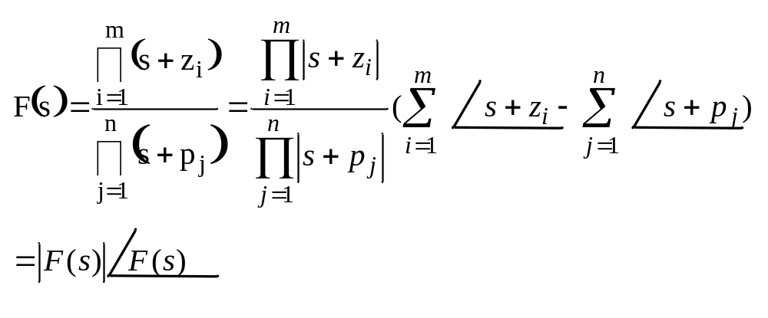
5-4 控制系统稳定性分析 ---Nyquist稳定性判据
基本思想：利用开环频率特性判别闭环系统稳定性。
一、预备知识——幅角定理
由复变函数可知，对S复平面上除奇点外的任一
点，经过复变函数F(s)的映射，在F(s)平面上可以找
到对应的象。设辅助函数

Slide 2

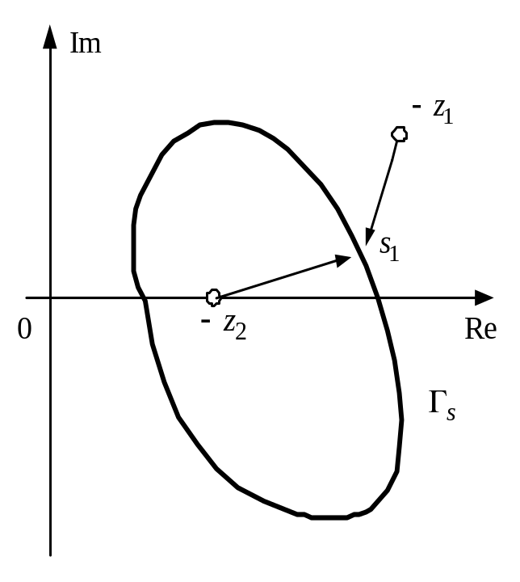
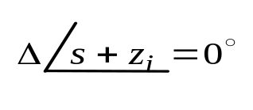
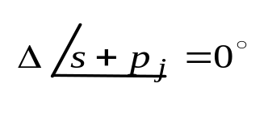
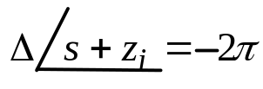
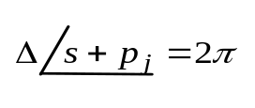

令：s从 开始沿任一闭合路径Γ_{s} （不经过F(s)的零点和极
点）顺时针旋转一圈，F(s)的相角变化情况如下：
零点(-Z_{i}) 极点(-P_{j})
1) –Z_{i}在Γ_{s}外。 2) –P_{j}在Γ_{s}外。
结论：相角无变化
1) –Z_{i}在Γ_{s}内， 。(顺时针 )
2) –P_{j}在Γ_{s}内， 。(逆时针)
结论：若F(s)在Γ_{s}中有Z个零点和P个极点，则当s沿Γ_{s}顺时
针方向旋转一圈时， F(s) 相角有变化（顺时针）：

Slide 3
幅角定理：
F(s)是s的单值有理函数，在s平面上任一闭合路径包围了F(s)的Z个零点和P个极点，并且不经过F(s)的任一零点和极点，则当s沿闭合路径顺时针方向旋转一圈时，映射到F(s)平面内的F(s)曲线顺时针绕原点（Z – P）圈。即
N=Z-P
（或逆时针绕原点N= P - Z圈）
其中：N为圈数，正、负表示的旋转方向：逆时针为正，顺时针为负。

Slide 4
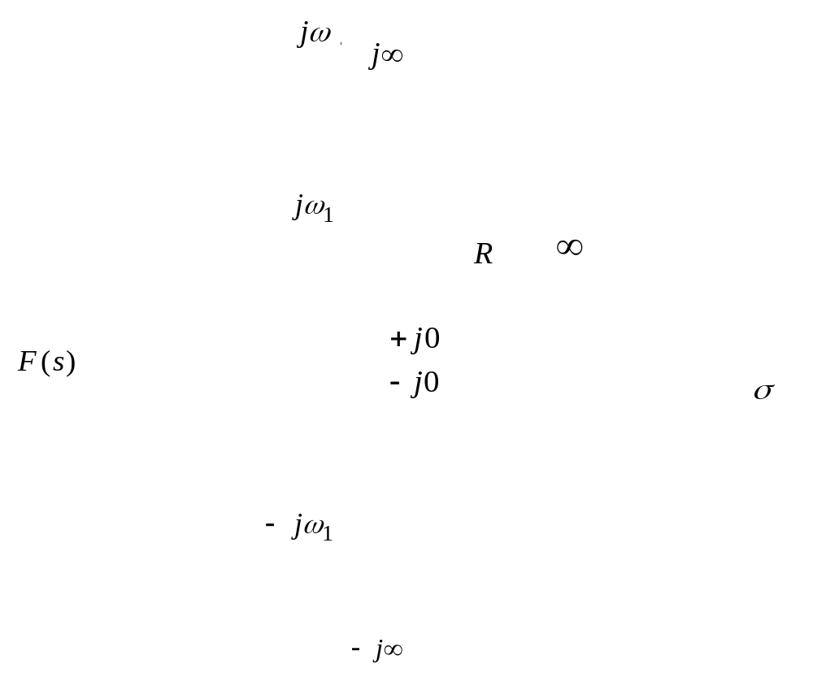
三、奈魁斯特稳定性判据
1．奈氏路径
顺时针方向包围整个s
右半面。由于不能通过
F(s)的任何零、极点，
所以当F(s)有若干个极
点处于s平面虚轴（包
括原点）上时，则以
这些点为圆心，作半
径为无穷小的半圆，
按逆时针方向从右侧
绕过这些点。

Slide 5

2. 奈氏判据
设： ——闭环系统特征多项式
显然：F(s) 的零点就是闭环系统的极点。
(1) 1＋G(S)H(S)平面上的系统稳定性分析
假如s沿着奈氏路径绕一圈，根据幅角定理，F(s)平
面上绘制的F(s)曲线Γ_{F}逆时针方向绕原点的圈数N则为
F(s)在s右半开平面内极点个数P与的零点个数Z之差：
N= P - Z
当Z=0时，说明系统闭环传递函数无极点在s右半开
平面，系统是稳定的；反之，系统则是不稳定的。

Slide 6
（2）G(s)H(s)平面上的系统稳定性分析--奈氏判据
因1+ G(s)H(s) 与G(s)H(s) 相差1，所以系统稳定性可表述为：
奈氏判据：闭环系统稳定的充要条件是：s沿着奈氏路径绕
一圈，G(jω)H(jω)曲线逆时针绕（-1，j0）点的N圈。
P——为G(s)H(s)位于s右半平面的极点数。
可根据： N= P - Z
a.若P=0，且 N=0，即GH曲线不包围（-1，j0）点，则闭环系统稳定；
b.若P≠0，且N=P，即GH曲线逆时针绕（-1，j0）点P圈，则
闭环系统稳定，否则是不稳定系统。
不稳定系统分布在s右半平面极点的个数可按下式求取：
Z= P - N
c.若GH曲线通过（-1，j0）点L次，则说明闭环系统有L个极
点分布在s平面的虚轴上。

Slide 7
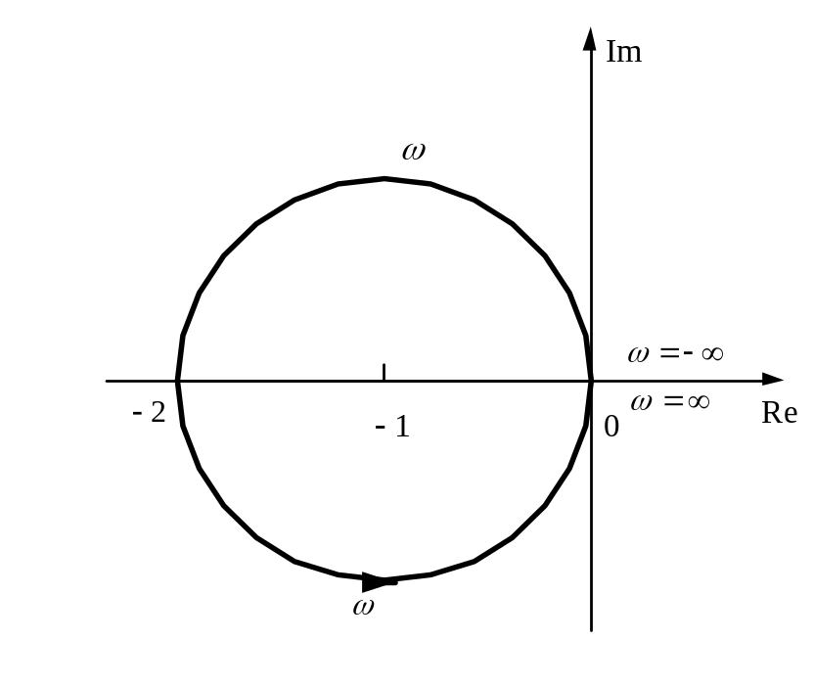
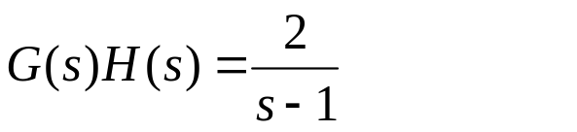
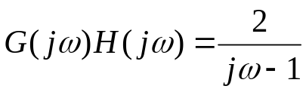

例: 一系统开环传递函数为：
试判别系统的稳定性。
解：本系统的开环频率特性
当 变化时，
系统的幅相曲线如图所示。
因为系统有一个开环极点位于s的右
半平面，即：P=1。
图中奈氏曲线是逆时针方向绕（-1，j0）点的1圈，即 N=1。
根据奈氏判据, 闭环系统在s右半平面极点数 Z=P-N=1-1=0
所以系统稳定。

Slide 8
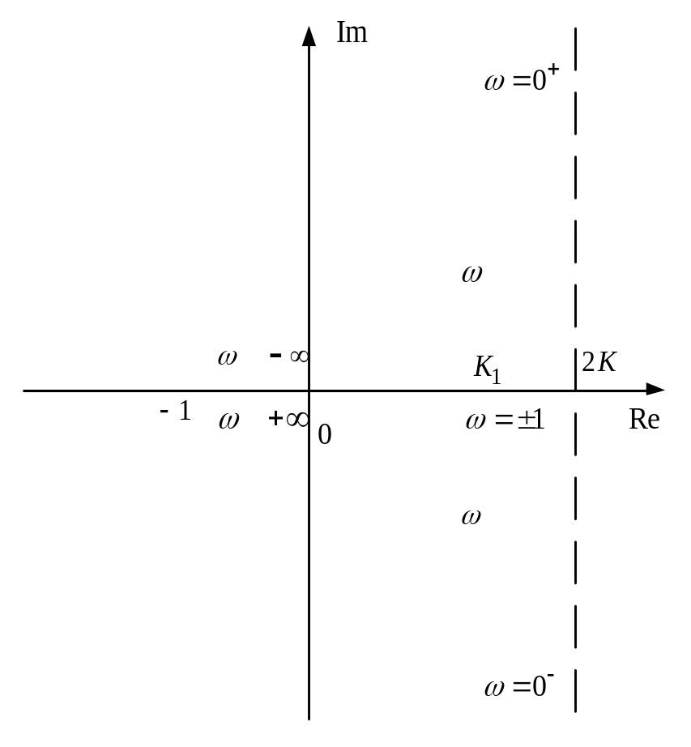
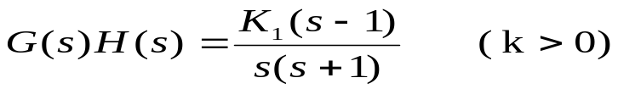
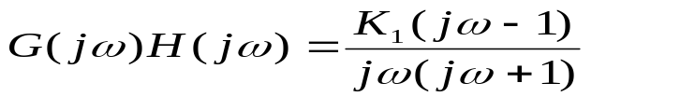
奈氏判据：闭环系统稳定的充要条件是：s沿着奈氏路径绕
一圈，G(jω)H(jω)曲线逆时针绕（-1，j0）点的P圈。 Z=P­N
P ——为G(s)H(s)位于s右半平面的极点数；
N ——G(jω)H(jω)曲线逆时针绕（-1，j0）点的圈数；
Z ——闭环系统位于s右半平面的极点数。
例 试判断系统的稳定性 ：
解
先作+j 0到+j∞时的
G(jω)H(jω)曲线。再根
据对称性，作出-j 0到
-j∞时的G(jω)H(jω)曲线。

Slide 9

题中 ，当s从- j0转到+j0时，
G(jω)H(jω) 曲线以半径为无
穷大，顺时针转过π角（虚
线）。并可求得，ω = ±1时，
G(jω)H(jω)与实轴交 。
从图可见，G(s)H(s)的奈氏
曲线顺时针绕 ( -1, j0 ) 点一
圈，N =-1，又因为P =0，
所以
Z = P - N=1，
说明为不稳定系统，有一个
闭环极点在s的右半平面。

Slide 10




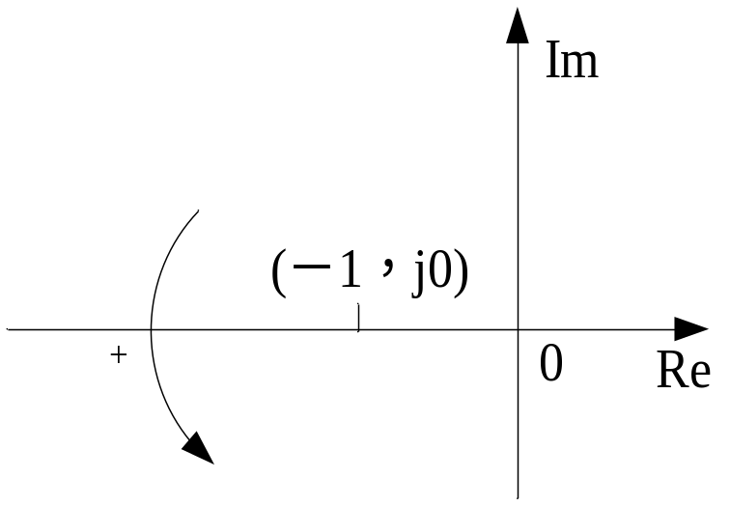
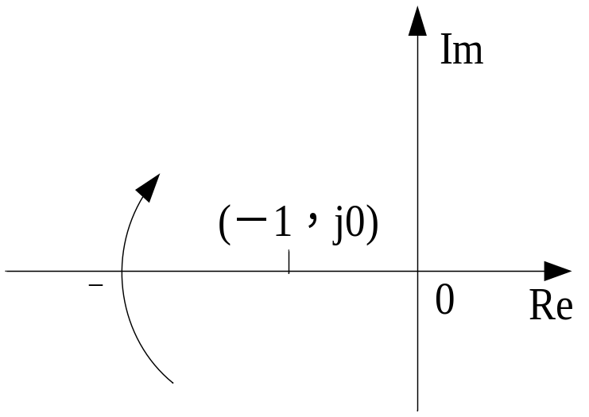
3。一种简易的奈氏判据
（1）正、负穿越的概念
G(jω)H(jω)曲线对称实轴。应用中只画 部分。
所谓“穿越”是指 轨迹穿过 段。
正穿越：从上而下穿过该段一次（相角增加），用 表示。
负穿越：由下而上穿过该段一次（相角减少），用 表示。
正穿越 负穿越

Slide 11
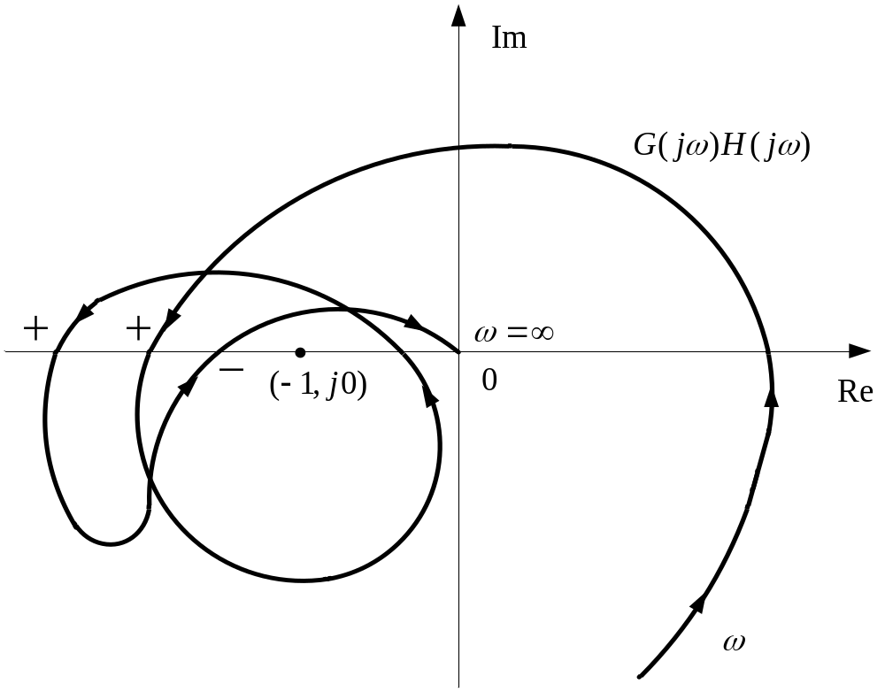



Slide 12
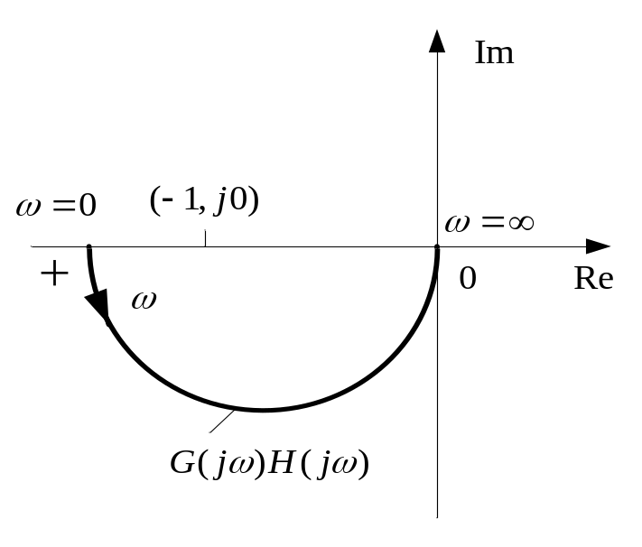
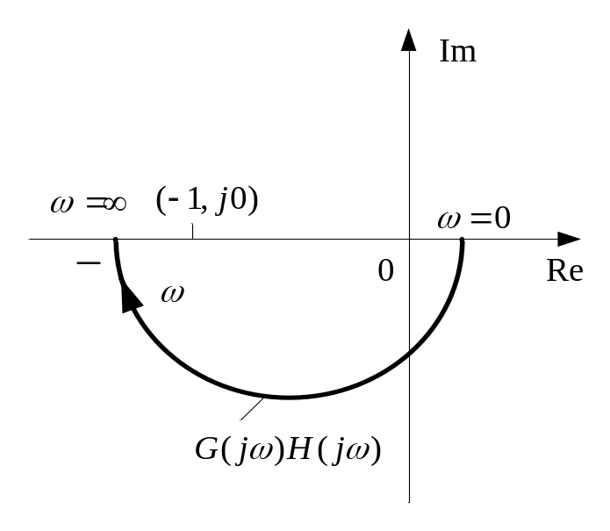
若G(jω)H(jω)轨迹起始或终止于 (-1, j0)以左的负轴上，则穿越次数为半次，且同样有+ 1/2 次穿越和-1/2次穿越。

Slide 13



如果G(jω)H(jω)按逆时针方向铙(-1, j0) 一周，则必正穿越一次。反之，若按顺时针方向包围点(-1, j0) 一周，则必负穿越一次。这种正负穿越之和即为G(jω)H(jω)包围的圈数。故奈氏判据又可表述为：
闭环系统稳定的充要条件是：当 由0变化到 时，G(jω)H(jω)曲线在（-1，j0）点以左的负实轴
上的正负穿越之和为 P/2 圈。
P为开环传递函数在s右半平面的极点数。此时
Z=P-2N
若开环传递函数无极点分布在S右半平面，即 ，则闭环系统稳定的充要条件应该是N=0：
注意：这里对应的ω变化范围是 。

Slide 14

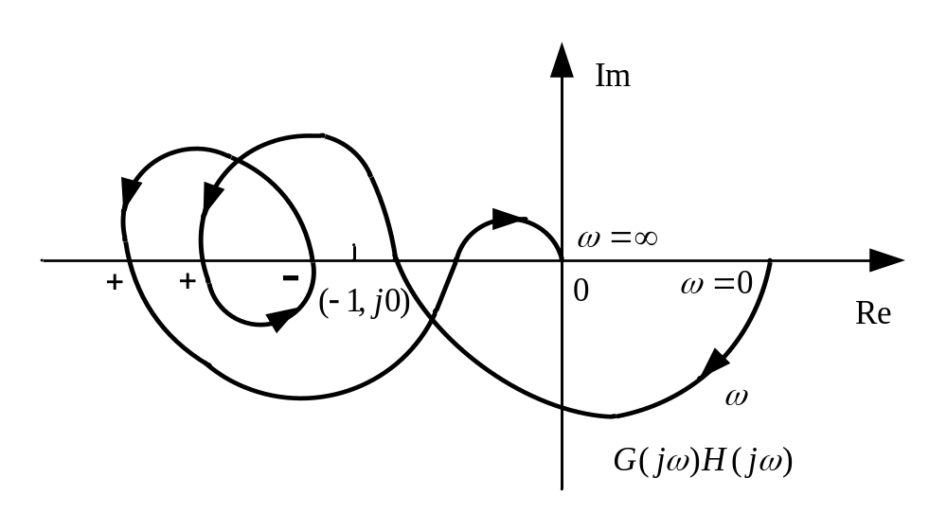

例: 某系统G(jω)H(jω)轨迹如下，已知有2个开环极点分
布在s的右半平面，试判别系统的稳定性。
解：系统有2个开环极点分布在s的右半平面（P=2），
G(jω)H(jω)轨迹在点(-1, j0)以左的负实轴有2次正穿越，1次负
穿越，因为：N= ,
求得：Z=P-2N=2-2=0 所以系统是稳定系统。
.

Slide 15
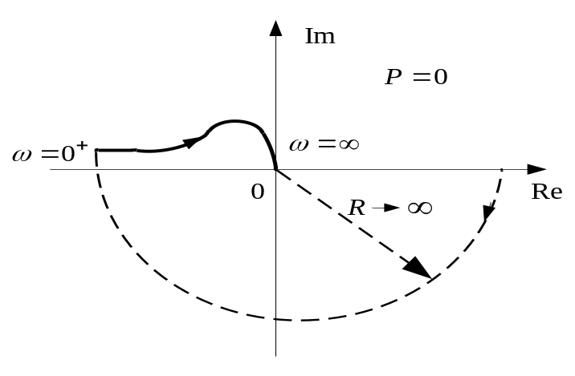
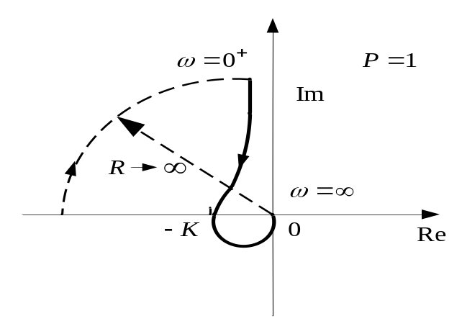
例: 两系统取一半奈氏曲线，试分析系统稳定性。
解: (a) : N= N₊ - N –=（0-1）= -1，且已知P =0，所以
Z=P-2N=2 系统不稳定。
(b) ：K>1时，N= N₊ - N ₋ =1-1/2= -1/2，且已知P=1，所以
Z= P-2N=0，闭环系统稳定；
K<1时， N = N₊ - N ₋ =0-1/2= -1/2，且已知P =1，所以
Z= P-2N=2，闭环系统不稳定；
K=1时，奈氏曲线穿过 (-1,j0) 点两次，说明有两个根在虚轴上，所以系统不稳定。

Slide 16
奈氏判据：闭环系统稳定的充要条件是：s沿着奈氏
路径绕一圈，G(jω)H(jω)曲线逆时针绕（-1，j0）
点P圈。
Z=P­N
P —— 为G(s)H(s)位于s右半平面的极点数；
N —— G(jω)H(jω)曲线逆时针绕（-1，j0）点圈数；
Z —— 闭环系统位于s右半平面的极点数。
闭环系统稳定的充要条件是：当ω由0变化到 时，
G(jω)H(jω)曲线在（-1，j0）点以左的负实轴上的正
负穿越之和为 P/2 圈。
Z=P-2N
N ： 正负穿越次数之和

Slide 17
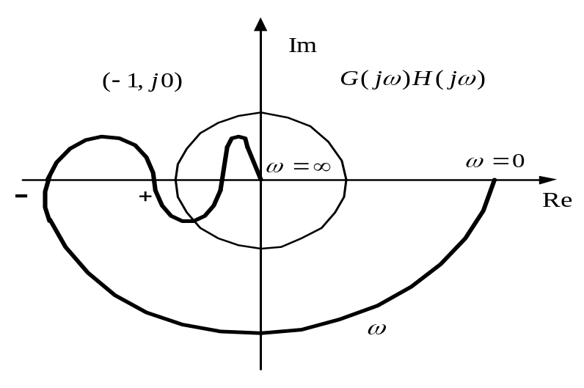
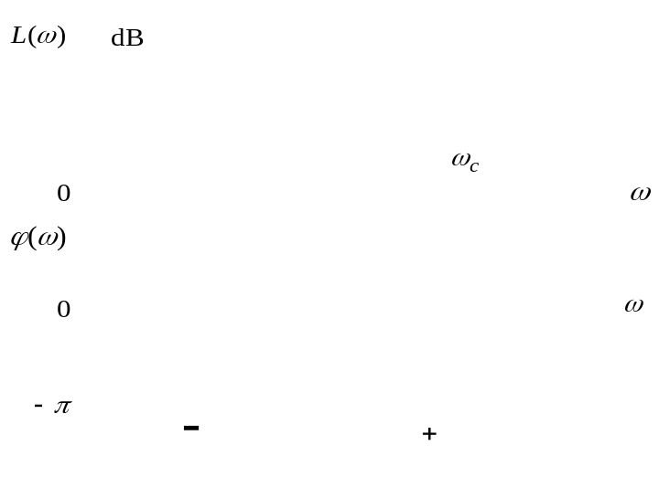
四、伯德图上的奈氏判据
极坐标图 伯德图
单位圆 0db线（幅频特性图）
单位圆以内区域 0db线以下区域
单位圆以外区域 0db线以上区域
负实轴 -180⁰线（相频特性图）
因此，奈氏曲线自上而下（或自下而上）地穿越（-1，j0）点左边的负实轴，相当于在伯德图中当L(ω)>0db时相频特性曲线自下而上（或自上而下）地穿越-180°线。

Slide 18






参照极坐标中奈氏判据的定义，对数坐标下的奈
判据可表述如下：
闭环系统稳定的充要条件是：当 由0变到 时，
在开环对数幅频特性 的频段内，相频特性
穿越的次数（正穿越 与负穿越 次数之差）
为 。
P为开环传递函数在s右半平面的极点数。
若开环传递函数无极点分布在S右半平面，即 ，
则闭环系统稳定的充要条件是：在 的频段内，
相频特性 在 线上正负穿越次数代数和为零。或
者不穿越 线 。

Slide 19
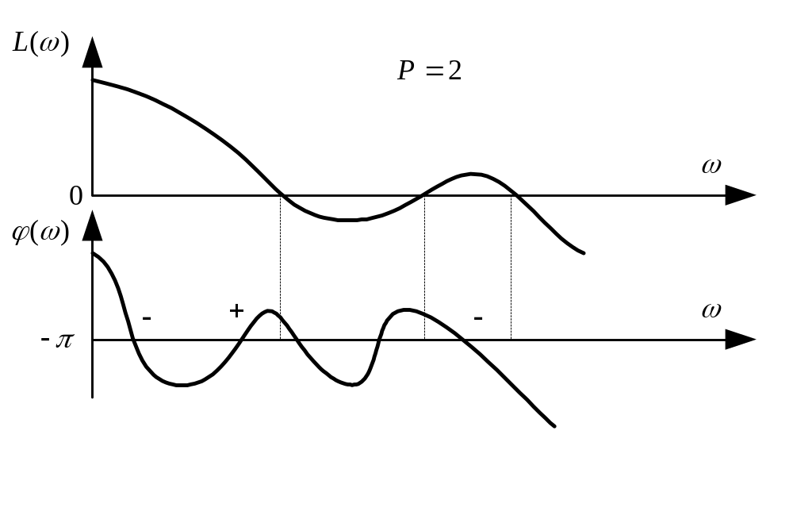
例：某系统有两个开环极点在S右半平面（P=2）
N₊- N₋=1-2= -1 不等于P/2（=1）
所以，系统不稳定。

Slide 20


五、 稳定裕量
如果开环传递函数没有极点位于右半平面，人们常用系统开环频率特性G(jω)H(jω)与GH平面 上与（-1，j0）点的靠近程度来表征闭环系统的稳定程度。一般来说，G(jω)H(jω)离开（-1，j0）点越远，则稳定程度越高；反之，稳定程度越低。
一、相位裕量
增益剪切频率 ：指开环频率特性G(jω)H(jω）
的幅值等于1时的频率，即
在控制系统的增益剪切频率ω_{c}上，使闭环系统
达到临界稳定状态所需附加的相移（超前或迟后相
移）量，称为系统的相位裕量，记作γ。

Slide 21
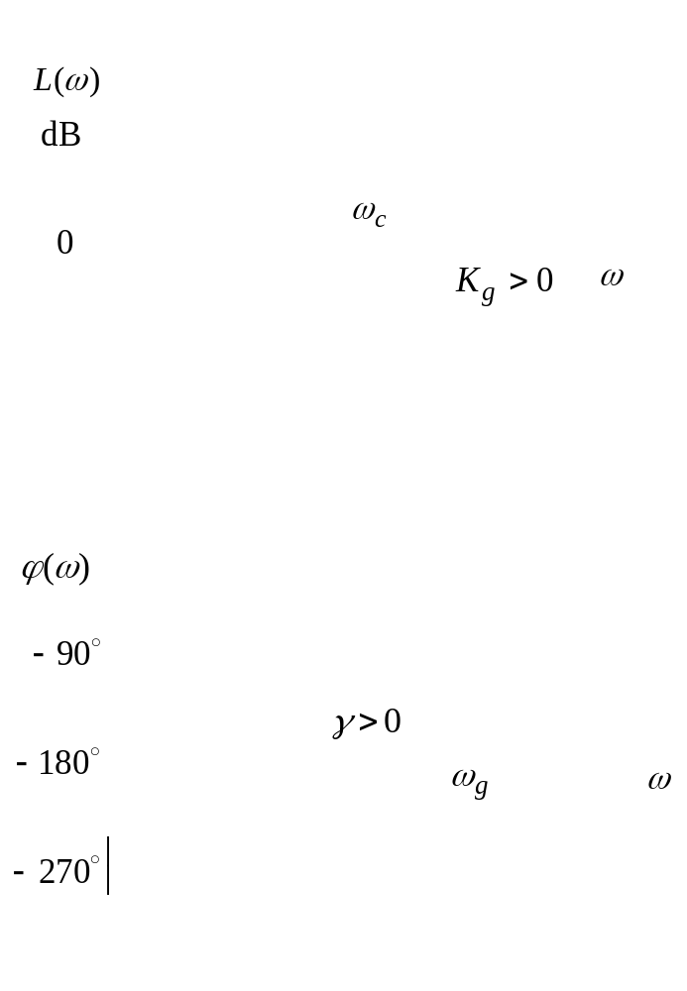
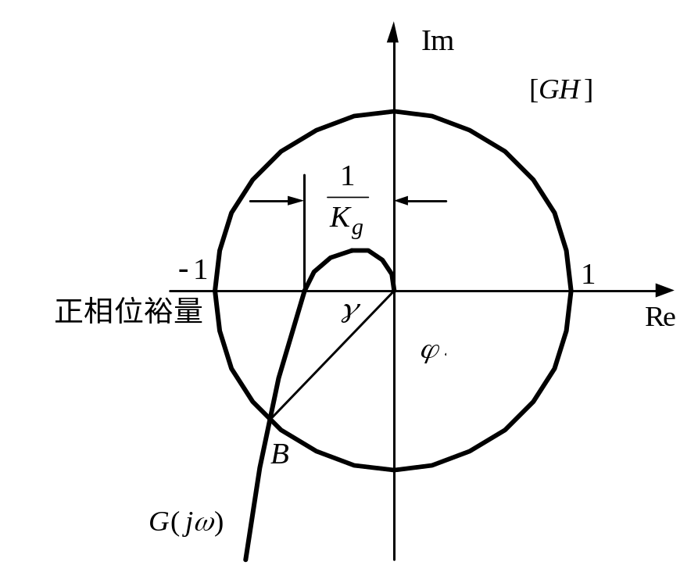


相位裕量：
当γ>0时，相位裕量
为正，系统稳定；
＝
前提条件：开环传递函数无位于右半平面的极点

Slide 22
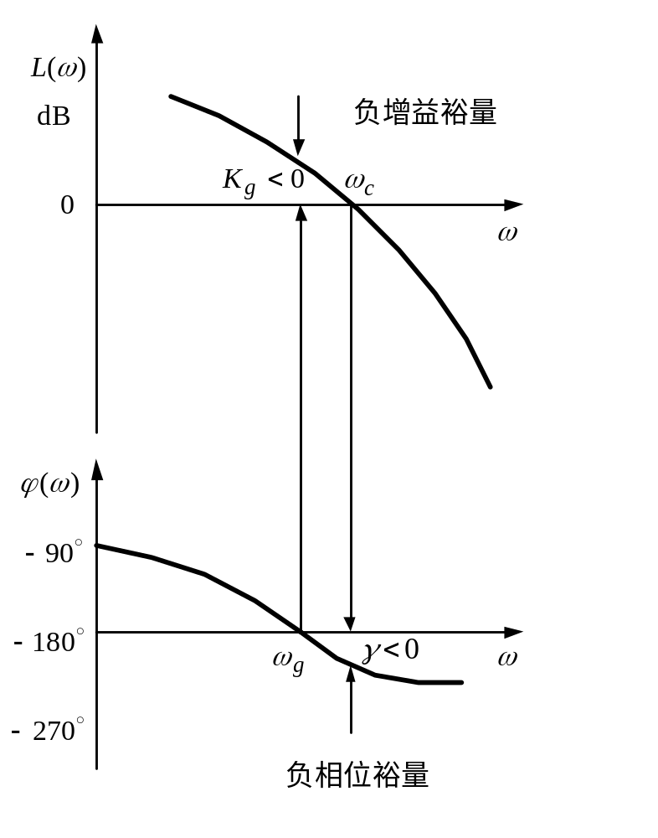
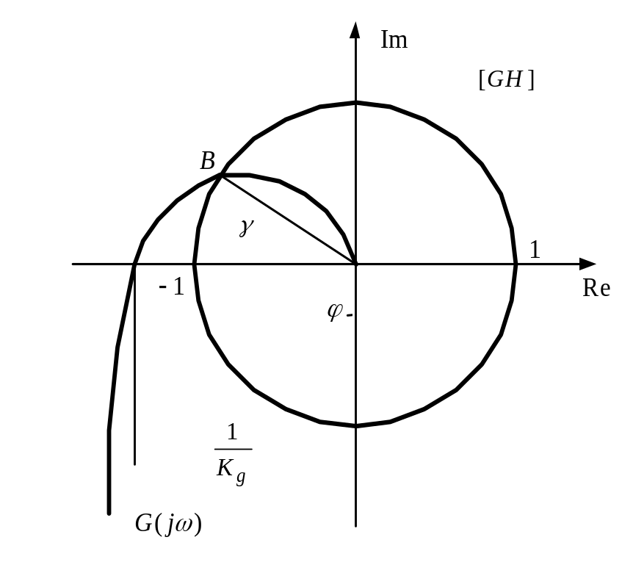
相位裕量：
当γ<0时，相位裕量
为负，系统不稳定。
=
前提条件：开环传递函数无位于右半平面的极点

Slide 23
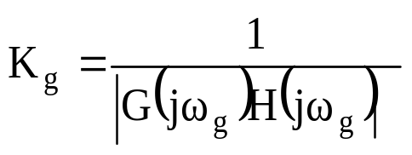
2、增益裕量
在系统的相位剪切频率ω_{g}（ω_{g}>0）上，开环频率
特性的倒数，称为控制系统的增量裕量，记作K_{g}，即
以分贝表示时
K_{g}大于1，则增益裕量为正值，系统稳定。
K_{g}小于1，则增益裕量为负值。系统不稳定。
一般说来为了得到满意的性能，相位裕量应当在
30°∼ 60°之间，而增益裕量应当大于6dB。
前提条件：开环传递函数无位于右半平面的极点

Slide 24
讨论课本P414 9.4

